Slide 1
Régime juridique des logiciels et données informatisées

Slide 2
Plan général
Introduction : principes de droit de la propriété littéraire et artistique
I) Protection des logiciels
II) Loi DADVSI
III) Protection des données
IV) Fraudes informatiques
V) Un droit pour l’Internet

Slide 3
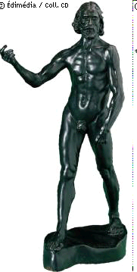
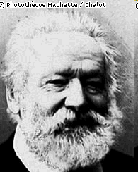
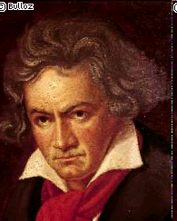
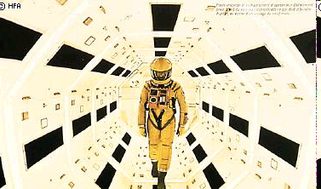
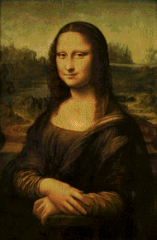
INTRODUCTION : Principes de droit de la propriété littéraire et artistique

Slide 4
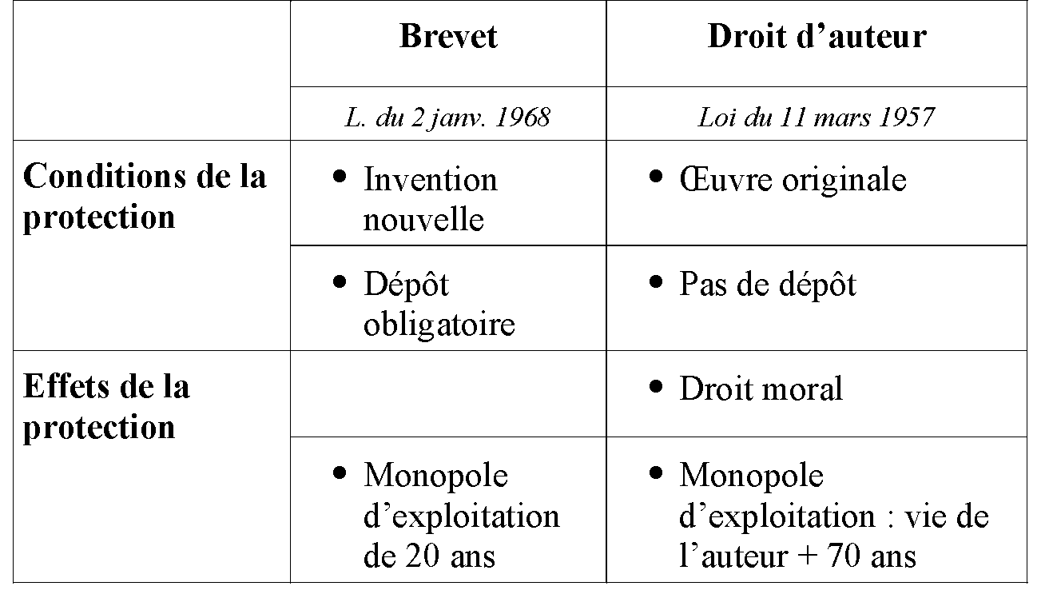
Comparaison droit d'auteur et brevet
Notes:
Tableau Word

Slide 5
Le droit d’auteur
CPI Art. L. 111-1
L'auteur d'une œuvre de l'esprit jouit sur cette œuvre, du seul fait de sa création, d'un droit de propriété incorporelle exclusif et opposable à tous.
Ce droit comporte des attributs d'ordre intellectuel et moral ainsi que des attributs d'ordre patrimonial, qui sont déterminés par les livres Ier et III du présent code.
(^{…)}

Slide 6
Création de l’œuvre
Art. L. 111-2
L'œuvre est réputée créée, indépendamment de toute divulgation publique, du seul fait de la réalisation, même inachevée, de la conception de l'auteur.

Slide 7
Unité de l’art
Art. L. 112-1
Les dispositions du présent code protègent les droits des auteurs sur toutes les œuvres de l'esprit, quels qu'en soient le genre, la forme d'expression, le mérite ou la destination.

Slide 8
Traductions, anthologies, bases de données
Art. L. 112-3
Les auteurs de traductions, d'adaptations, transformations ou arrangements des œuvres de l'esprit jouissent de la protection instituée par le présent code sans préjudice des droits de l'auteur de l'œuvre originale. Il en est de même des auteurs d'anthologies ou de recueils d'œuvres ou de données diverses, tels que les bases de données, qui, par le choix ou la disposition des matières, constituent des créations intellectuelles.
On entend par base de données un recueil d'œuvres, de données ou d'autres éléments indépendants, disposés de manière systématique ou méthodique, et individuellement accessibles par des moyens électroniques ou par tout autre moyen.

Slide 9
L’auteur de l’œuvre
Art. L. 113-1
La qualité d'auteur appartient, sauf preuve contraire, à celui ou à ceux sous le nom de qui l'œuvre est divulguée.

Slide 10
Œuvres de collaboration, composite et collective
Art. L. 113-2
Est dite de collaboration l'œuvre à la création de laquelle ont concouru plusieurs personnes physiques.
Est dite composite l'œuvre nouvelle à laquelle est incorporée une œuvre préexistante sans la collaboration de l'auteur de cette dernière.
Est dite collective l'œuvre créée sur l'initiative d'une personne physique ou morale qui l'édite, la publie et la divulgue sous sa direction et son nom et dans laquelle la contribution personnelle des divers auteurs participant à son élaboration se fond dans l'ensemble en vue duquel elle est conçue, sans qu'il soit possible d'attribuer à chacun d'eux un droit distinct sur l'ensemble réalisé.

Slide 11
Œuvre de collaboration
Art. L. 113-3
L'œuvre de collaboration est la propriété commune des coauteurs.
Les coauteurs doivent exercer leurs droits d'un commun accord.
En cas de désaccord, il appartient à la juridiction civile de statuer.
Lorsque la participation de chacun des coauteurs relève de genres différents, chacun peut, sauf convention contraire, exploiter séparément sa contribution personnelle, sans toutefois porter préjudice à l'exploitation de l'œuvre commune.

Slide 12
Œuvre composite
Art. L. 113-4
L'œuvre composite est la propriété de l'auteur qui l'a réalisée, sous réserve des droits de l'auteur de l'œuvre préexistante.

Slide 13
Œuvre collective
Art. L. 113-5
L'œuvre collective est, sauf preuve contraire, la propriété de la personne physique ou morale sous le nom de laquelle elle est divulguée.
Cette personne est investie des droits de l'auteur.

Slide 14
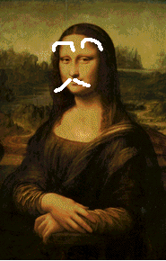
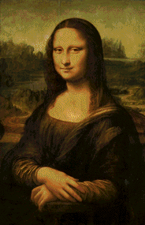
Droit moral : droit au respect

Slide 15
Droit moral : droit au respect
Art. L. 121-1
L'auteur jouit du droit au respect de son nom, de sa qualité et de son œuvre.
Ce droit est attaché à sa personne.
Il est perpétuel, inaliénable et imprescriptible.
Il est transmissible à cause de mort aux héritiers de l'auteur.
L'exercice peut être conféré à un tiers en vertu de dispositions testamentaires.

Slide 16
Droit moral : droit de divulgation
Art. L. 121-2
L'auteur a seul le droit de divulguer son œuvre…
Après sa mort, le droit de divulgation de ses œuvres posthumes est exercé leur vie durant par le ou les exécuteurs testamentaires désignés par l'auteur. A leur défaut, ou après leur décès, et sauf volonté contraire de l'auteur, ce droit est exercé dans l'ordre suivant : par les descendants, par le conjoint contre lequel n'existe pas un jugement passé en force de chose jugée de séparation de corps ou qui n'a pas contracté un nouveau mariage, par les héritiers autres que les descendants qui recueillent tout ou partie de la succession et par les légataires universels ou donataires de l'universalité des biens à venir.
(…)

Slide 17
Droit moral : repentir ou retrait
Art. L. 121-4
Nonobstant la cession de son droit d'exploitation, l'auteur, même postérieurement à la publication de son œuvre, jouit d'un droit de repentir ou de retrait vis-à-vis du cessionnaire. Il ne peut toutefois exercer ce droit qu'à charge d'indemniser préalablement le cessionnaire du préjudice que ce repentir ou ce retrait peut lui causer. Lorsque, postérieurement à l'exercice de son droit de repentir ou de retrait, l'auteur décide de faire publier son œuvre, il est tenu d'offrir par priorité ses droits d'exploitation au cessionnaire qu'il avait originairement choisi et aux conditions originairement déterminées.

Slide 18
Droit pécuniaire : représentation et reproduction
Art. L. 122-1
Le droit d'exploitation appartenant à l'auteur comprend le droit de représentation et le droit de reproduction.

Slide 19
Droit de représentation
Art. L. 122-2
La représentation consiste dans la communication de l'œuvre au public par un procédé quelconque, et notamment :
1o Par récitation publique, exécution lyrique, représentation dramatique, présentation publique, projection publique et transmission dans un lieu public de l'œuvre télédiffusée ;
2o Par télédiffusion
La télédiffusion s'entend de la diffusion par tout procédé de télécommunication de sons, d'images, de documents, de données et de messages de toute nature.
Est assimilée à une représentation l'émission d'une œuvre vers un satellite.

Slide 20
Droit de reproduction
Art. L. 122-3
La reproduction consiste dans la fixation matérielle de l'œuvre par tous procédés qui permettent de la communiquer au public d'une manière indirecte.
Elle peut s'effectuer notamment par imprimerie, dessin, gravure, photographie, moulage et tout procédé des arts graphiques et plastiques, enregistrement mécanique, cinématographique ou magnétique.
Pour les œuvres d'architecture, la reproduction consiste également dans l'exécution répétée d'un plan ou d'un projet type.

Slide 21
Limites aux droits de représentation et de reproduction (1)
Art. L. 122-5
Lorsque l'œuvre a été divulguée, l'auteur ne peut interdire :
1o Les représentations privées et gratuites effectuées exclusivement dans un cercle de famille ;
Notes:
Eclatez cette diapo

Slide 22
Limites aux droits de représentation et de reproduction (2)
Art. L. 122-5
Lorsque l'œuvre a été divulguée, l'auteur ne peut interdire :
(…)
2o Les copies ou reproductions réalisées à partir d'une source licite strictement réservées à l'usage privé du copiste et non destinées à une utilisation collective, à l'exception des copies des œuvres d'art destinées à être utilisées pour des fins identiques à celles pour lesquelles l'œuvre originale a été créée et des copies d'un logiciel autres que la copie de sauvegarde établie dans les conditions prévues au II de l'article L. 122-6-1 ainsi que des copies ou reproductions d'une base de données électroniques ;
Notes:
Eclatez cette diapo

Slide 23
Limites aux droits de représentation et de reproduction (3)
Art. L. 122-5
Lorsque l'œuvre a été divulguée, l'auteur ne peut interdire :
(…)
3o Sous réserve que soient indiqués clairement le nom de l'auteur et la source :
a) Les analyses et courtes citations justifiées par le caractère critique, polémique, pédagogique, scientifique ou d'information de l'œuvre à laquelle elles sont incorporées ;
b) Les revues de presse ;
(…)
d) Les reproductions, intégrales ou partielles d’œuvres d'art graphiques ou plastiques destinées à figurer dans le catalogue d'une vente aux enchères publiques effectuée en France par un officier public ou ministériel pour les exemplaires qu'il met à la disposition du public avant la vente dans le seul but de décrire les oeuvres d'art mises en vente.
Notes:
Eclatez cette diapo

Slide 24
Limites aux droits de représentation et de reproduction (5)
Art. L. 122-5
Lorsque l'œuvre a été divulguée, l'auteur ne peut interdire :
(…)
5o Les actes nécessaires à l'accès au contenu d'une base de données électronique pour les besoins et dans les limites de l'utilisation prévue par contrat.
Notes:
Eclatez cette diapo

Slide 25
Durée du droit d’auteur
Art. L. 123-1
L'auteur jouit, sa vie durant, du droit exclusif d'exploiter son œuvre sous quelque forme que ce soit et d'en tirer un profit pécuniaire.
Au décès de l'auteur, ce droit persiste au bénéfice de ses ayants droit pendant l'année civile en cours et les soixante-dix années qui suivent.

Slide 26
Cession globale des œuvres futures
Art. L. 131-1
La cession globale des œuvres futures est nulle.

Slide 27
I) PROTECTION DES LOGICIELS
A) Conditions de la protection
1) Conditions de fond
a) Objet de la protection
b) Bénéficiaires de la protection
2) Conditions de forme
B) Contenu de la protection
1) Prérogatives de l'auteur
a) Droit moral
b) Droit pécuniaire
2) Sanctions
a) Saisie-contrefaçon
b) Contrefaçon

Slide 28
Un peu d'informatique pour commencer (1)
Analyse
Algorithme
Programme addition
Debut
Lire A
Lire B
C = A + B
Ecrire C
Fin
Notes:
Comment on écrit un logiciel en basic

Slide 29
Un peu d'informatique pour commencer (2)
Debut
Analyse
Algorithme
(Organigramme)
A,B
C=A+B
C
Fin
Notes:
Comment on écrit un logiciel en basic

Slide 30
Un peu d'informatique pour commencer (3)
Analyse
Algorithme
(Organigramme)
Code source
REM addition
INPUT A
INPUT B
C = A + B
PRINT C
END
Notes:
Comment on écrit un logiciel en basic

Slide 31
Un peu d'informatique pour commencer (4)
REM addition
INPUT A
INPUT B
Analyse
Algorithme
(Organigramme)
Code source
Compilation en code objet
Compilateur
00110010
11100010
01011011
…
Code objet
Notes:
Comment on écrit un logiciel en basic

Slide 32

Sources : loi, CPI et directive
Loi du 11 mars 1957
Loi du 3 juillet 1985
L. no 92-597 du 1er juill. 1992 créant le CPI
Code de la propriété intellectuelle
Directive du 14 mai 1991 concernant la protection juridique des programmes d'ordinateur
L. no 94-361 du 10 mai 1994
Notes:
Complétez avec les dates

Slide 33
La question de la brevetabilité des logiciels
Convention de Munich du 5 octobre 1973 sur la délivrance de brevets européens
Article 52 - Inventions brevetables :
(1) Les brevets européens sont délivrés pour les inventions nouvelles impliquant une activité inventive et susceptibles d'application industrielle.
(2) Ne sont pas considérés comme des inventions au sens du paragraphe 1 notamment :
(…)
c) Les plans, principes et méthodes dans l'exercice d'activités intellectuelles, en matière de jeu ou dans le domaine des activités économiques, ainsi que les programmes d'ordinateurs ».

Slide 34
Contre la brevetabilité : l’arrêt Mobil Oil (1975)
Cass. com., 28 mai 1975 :
Attendu que la cour d'appel, qui s'est référée aux motifs donnés par le Directeur de l'Institut national de la propriété industrielle, a pu considérer, sans la dénaturer, que la demande de brevet, déposée par la société Mobil Oil, qui ne faisait apparaître dans ses revendications ni un procédé technique, ni un appareillage, ne concernait manifestement qu'un programme ou une série d'instructions pour le déroulement des opérations d'une machine calculatrice, qui n'est pas susceptible d'être breveté aux termes de l'article 7. 3º de la loi du 2 janvier 1968 et que le Directeur de l'Institut national de la propriété industrielle, en application de l'article 16. 5º de la loi susvisée, avait le pouvoir de la rejeter.
Notes:
: Dossiers brevets 1975, V, p. 2, Ann. propr. ind. 1975, p. 217, PIBD 1975, no 155, III, p. 349

Slide 35
Arrêt Schlumberger (1981) – (1)
CA Paris, 15 juin 1981
D. - Considérant qu'il résulte de cette analyse que la demande a donc pour objet une manière d'opérer, c'est-à-dire un procédé au sens du droit ; que ce procédé a un caractère industriel :
- dans son objet, puisqu'il se situe dans l'industrie et la prospection pétrolière,
- dans son application, puisqu'il ne consiste pas dans une formule abstraite, mais dans une succession d'étapes concrètes, matériellement exécutées,
- dans ses résultats, puisqu'il permet d'obtenir la représentation des caractéristiques physiques d'une formation de terrains, ce qui est un effet technique et industriellement utilisable (…)
Notes:
: Dossiers brevets 1981, III, p. 1, Ann. propr. ind. 1982, p. 24, note Mathély, PIBD 1981, no 285, III, p. 175, et PIBD 1983, no 318, III, p. 45.

Slide 36
Arrêt Schlumberger (1981) – (2)
CA Paris, 15 juin 1981
Que la disposition légale qui proscrit la brevetabilité des programmes d'ordinateurs est une disposition exceptionnelle qui doit faire l'objet d'une interprétation restrictive ;
Notes:
: Dossiers brevets 1981, III, p. 1, Ann. propr. ind. 1982, p. 24, note Mathély, PIBD 1981, no 285, III, p. 175, et PIBD 1983, no 318, III, p. 45.

Slide 37
Arrêt Schlumberger (1981) – (3)
CA Paris, 15 juin 1981
Considérant qu'un procédé ne peut être privé de la brevetabilité pour le seul motif qu'une ou plusieurs de ses étapes sont réalisées par un ordinateur devant être commandé par un programme ; qu'une telle solution aboutirait, en effet, à exclure du domaine de la brevetabilité la plupart des inventions importantes récentes qui nécessitent l'intervention d'un programme d'ordinateur et qu'une telle solution aboutirait à des résultats aberrants sur le plan pratique,
Notes:
: Dossiers brevets 1981, III, p. 1, Ann. propr. ind. 1982, p. 24, note Mathély, PIBD 1981, no 285, III, p. 175, et PIBD 1983, no 318, III, p. 45.

Slide 38
Arrêt Schlumberger (1981) – (4)
CA Paris, 15 juin 1981
G. - Considérant dès lors que ne peut être retenue l'argumentation selon laquelle ne peut constituer une invention industrielle brevetable un programme d'ordinateur, sans qu'il y ait lieu de distinguer si celui-ci peut ou non permettre d'obtenir un résultat industriel
I- Considérant, en définitive, que l'invention brevetée consiste dans un procédé industriel et non dans une méthode abstraite et qu'elle ne porte pas sur un programme d'ordinateur exclu par le législateur de la brevetabilité ; que, dès lors, il y a lieu d'infirmer la décision du Directeur de l'Institut national de la propriété industrielle en date du 21 octobre 1980 ».
Notes:
: Dossiers brevets 1981, III, p. 1, Ann. propr. ind. 1982, p. 24, note Mathély, PIBD 1981, no 285, III, p. 175, et PIBD 1983, no 318, III, p. 45.

Slide 39
Les récentes évolutions
Le brevet de logiciel dans le monde :
Aux Etats-Unis
Au Japon
L’Office Européen des Brevets

Slide 40
Vers une nouvelle législation ?
Le projet de directive européenne de la Commission
L’opposition de principe du Parlement
Nouveau projet de directive présenté au Parlement en avril 2005

Slide 41
Vers une nouvelle législation ?
Motivations du projet de directive :
« La situation juridique actuelle concernant la protection par brevet des inventions mises en œuvre par ordinateur est ambiguë, (…) l'OEB en a délivré à lui seul plus de 20.000 (…) Bien que les dispositions statutaires fixant les conditions de délivrance de ce type de brevets soient les mêmes pour les offices nationaux des brevets et pour l'OEB, leur mise en application dans la jurisprudence et les pratiques administratives de chaque État membre diffèrent. Une invention mise en œuvre par ordinateur peut être protégée dans un État membre mais pas dans un autre, (…)

Slide 42
Vers une nouvelle législation ?
Une directive harmonisant le droit des États membres sur la question lèverait l'ambiguïté et l'incertitude juridique entourant cette question. (…) les États signataires de la Convention sur le brevet européen devraient prendre les mesures nécessaires pour modifier l'article 52, paragraphe 2, point c de la Convention, notamment en supprimant les "programmes d'ordinateur" de la liste des inventions non brevetables. (…)

Slide 43
Vers une nouvelle législation ?
(…) il semble évident que le poids économique mesuré par le nombre d'emplois concernés et l'importance des investissements nécessaires (dans le secteur du logiciel « marchand »), fait pencher la balance en faveur de l'harmonisation,…

Slide 44
Vers une nouvelle législation ?
(…) Toutefois l'étude montre aussi clairement que la brevetabilité d'inventions mises en œuvre par ordinateur suscite des préoccupations aux Etats-Unis. Celles-ci concernent en premier lieu la délivrance de brevets jugés "clairement non valables" (notamment dans le domaine du commerce électronique), c'est-à-dire de brevets qui sont accordés pour des inventions qui ne sont pas nouvelles ou qui, a priori, n'ont pas fait l'objet d'une activité inventive.

Slide 45
Vers une nouvelle législation ?
En second lieu, les brevets délivrés pour des inventions mises en œuvre par ordinateur risquent de renforcer la position des principaux acteurs sur le marché. En troisième lieu, les brevets délivrés pour l'innovation progressive qui caractérise l'industrie du logiciel, engendrent des coûts économiques liés à l'identification des titulaires des brevets et à la négociation des licences nécessaires.

Slide 46
Vers une nouvelle législation ?
L'étude reconnaît cependant que ces réserves ne semblent pas l'emporter sur les effets positifs de la brevetabilité des inventions mises en œuvre par ordinateur aux Etats-Unis. Pour montrer brièvement comment l'Europe pourrait mieux éviter ces effets négatifs que les Etats-Unis, l'étude fait remarquer que "notre force réside dans l'application de procédures d'opposition parallèlement à la possibilité de soumettre des observations sur la brevetabilité des inventions à l'OEB sans devoir recourir à des procédures d'opposition". Ces moyens juridiques importants permettant de garantir la qualité des brevets n'existent pas aux Etats-Unis.

Slide 47

Principe de la protection par le droit d’auteur
CPI Art. L112-2
Sont considérés notamment comme oeuvres de l'esprit au sens du présent code :
(…)
13° Les logiciels, y compris le matériel de conception préparatoire;

Slide 48
L’originalité des logiciels (1)
Ass. plén. 7 mars 1986, Babola c/Pachot
Mais attendu, en premier lieu, qu'après avoir, par motifs adoptés, justement relevé que le caractère scientifique des programmes informatiques n'était pas un obstacle à leur protection par le droit d'auteur, et exactement retenu qu'il y a lieu de voir dans l'organigramme la composition du logiciel, et dans les instructions rédigées, quelle qu'en soit la forme de fixation, son expression, la Cour d'appel a ainsi fait ressortir que le programme d'ordinateur ne constitue pas une simple méthode, et que sa protection doit être examinée dans son ensemble ;

Slide 49
L’originalité des logiciels (2)
Ass. plén. 7 mars 1986, Babola c/Pachot
(…)
Attendu, en second lieu, qu'ayant recherché, comme ils y étaient tenus, si les logiciels élaborés par M. Pachot étaient originaux, les juges du fond ont souverainement estimé que leur auteur avait fait preuve d'un effort personnalisé allant au-delà de la simple mise en œuvre d'une logique automatique et contraignante et que la matérialisation de cet effort résidait dans une structure individualisée ; qu'en l'état de ces énonciations et constatations, et abstraction faite des motifs ci-dessus cités, critiqués par le pourvoi, la Cour d'appel, qui a ainsi retenu que les logiciels conçus par M. Pachot portaient la marque de son apport intellectuel, a légalement justifié sa décision de ce chef ;

Slide 50
La protection des fonctionnalités
TGI Paris, 3e ch., 4oct. 1995 ; SARL Mage c/Pando.
Attendu que dans ce courrier, Pascal Pando reconnaît avoir développé le logiciel Mage "en reproduisant dans un nouvel environnement, les premières fonctionnalités" de ce programme;
Mais attendu que seule la forme du programme c'est-à-dire l'enchaînement des instructions peut être protégée, si elle révèle un effort personnalisé de l'auteur; que les fonctionnalités en tant que telles ne sont pas protégeables;

Slide 51
Logiciels étrangers en France
CPI Art. L111-5
Sous réserve des conventions internationales, les droits reconnus en France aux auteurs de logiciels par le présent code sont reconnus aux étrangers sous la condition que la loi de l'Etat dont ils sont les nationaux ou sur le territoire duquel ils ont leur domicile, leur siège social ou un établissement effectif accorde sa protection aux logiciels créés par les nationaux français et par les personnes ayant en France leur domicile ou un établissement effectif.

Slide 52
Logiciels de salariés
Art. L113-9
Sauf dispositions statutaires ou stipulations contraires, les droits patrimoniaux sur les logiciels et leur documentation créés par un ou plusieurs employés dans l'exercice de leurs fonctions ou d'après les instructions de leur employeur sont dévolus à l'employeur qui est seul habilité à les exercer.
(…)
Les dispositions du premier alinéa du présent article sont également applicables aux agents de l'Etat, des collectivités publiques et des établissements publics à caractère administratif.

Slide 53
Logiciels de stagiaires
Art. L. 113-9-1.
Sauf stipulations contraires, lorsque des personnes qui ne relèvent pas de l'article L. 113-9 et qui sont accueillies dans le cadre d'une convention par une personne morale de droit privé ou de droit public réalisant de la recherche créent des logiciels dans l'exercice de leurs missions ou d'après les instructions de la structure d'accueil, leurs droits patrimoniaux sur ces logiciels et leur documentation sont dévolus à cette structure d'accueil, seule habilitée à les exercer, si elles se trouvent à l'égard de cette structure dans une situation où elles perçoivent une contrepartie et où elles sont placées sous l'autorité d'un responsable de ladite structure.

Slide 54
Le client et la SSII
La loi ne détermine pas qui du client ou de la SSII a la propriété du logiciel commandé
La SSII semble être l’auteur du programme
Mais le contrat de commande a pour objet de permettre que client d’acquérir le logiciel spécifique
IL EST DONC ESSENTIEL DE RÉGLER LA SITUATION PAR UNE CLAUSE CONTRACTUELLE
Toutes les combinaisons sont possibles, y compris la copropriété du programme
…Mais cette copropriété peut entraîner des complications en cas de mésentente entre les parties

Slide 55
Dépôt légal des logiciels
Article L131-2 CPI
Les logiciels et les bases de données sont soumis à l'obligation de dépôt légal dès lors qu'ils sont mis à disposition d'un public par la diffusion d'un support matériel, quelle que soit la nature de ce support.

Slide 56
Dépôt légal des logiciels
Article L133-1 CPI
Le fait, pour toute personne mentionnée à l'article L. 132-2, de se soustraire volontairement à l'obligation de dépôt légal est puni d'une amende de 75 000 euros. La juridiction répressive peut, après avoir déclaré le prévenu coupable, ajourner le prononcé de la peine en lui enjoignant, sous astreinte le cas échéant, de se conformer, dans un délai fixé, aux prescriptions qu'elle détermine et qui ont pour objet de faire cesser l'agissement illicite et d'en réparer les conséquences.

Slide 57
Autre dépôt ?
INPI
APP
Notaire
Huissier

Slide 58
Logiciels : limites au droit moral
Art. L121-7
Sauf stipulation contraire plus favorable à l'auteur d'un logiciel, celui-ci ne peut :
1° s'opposer à la modification du logiciel par le cessionnaire des droits mentionnés au 2° de l'article L.122-6, lorsqu'elle n'est préjudiciable ni à son auteur ni à sa réputation ;
- 2° exercer son droit de repentir ou de retrait.

Slide 59
Le droit à une copie de sauvegarde
Art. L122-5
Lorsque l’œuvre a été divulguée, l'auteur ne peut interdire :
(…)
2° Les copies ou reproductions strictement réservées à l'usage privé du copiste et non destinées à une utilisation collective, à l'exception des copies des oeuvres d'art destinées à être utilisées pour des fins identiques à celles pour lesquelles l’œuvre originale a été créée et des copies d'un logiciel autres que la copie de sauvegarde établie dans les conditions prévues au II de l'article L. 122-6-1;
(…)

Slide 60
Le monopole d’exploitation du propriétaire d’un logiciel (1)
Art. L122-6
Sous réserve des dispositions de l'article L.122-6-1, le droit d'exploitation appartenant à l'auteur d'un logiciel comprend le droit d'effectuer et d'autoriser :
1° la reproduction permanente ou provisoire d'un logiciel en tout ou partie par tout moyen et sous toute forme. Dans la mesure où le chargement, l'affichage, l'exécution, la transmission ou le stockage de ce logiciel nécessitent une reproduction, ces actes ne sont possibles qu'avec l'autorisation de l'auteur ;

Slide 61
Le monopole d’exploitation du propriétaire d’un logiciel (2)
Art. L122-6
Sous réserve des dispositions de l'article L.122-6-1, le droit d'exploitation appartenant à l'auteur d'un logiciel comprend le droit d'effectuer et d'autoriser :
(…)
2° la traduction, l'adaptation, l'arrangement ou toute autre modification d'un logiciel et la reproduction du logiciel en résultant ;

Slide 62
Le monopole d’exploitation du propriétaire d’un logiciel (3)
Art. L122-6
Sous réserve des dispositions de l'article L.122-6-1, le droit d'exploitation appartenant à l'auteur d'un logiciel comprend le droit d'effectuer et d'autoriser :
(…)
3° la mise sur le marché à titre onéreux ou gratuit, y compris la location, du ou des exemplaires d'un logiciel par tout procédé. Toutefois, la première vente d'un exemplaire d'un logiciel dans le territoire d'un Etat membre de la Communauté européenne ou d'un Etat partie à l'accord sur l'Espace économique européen par l'auteur ou avec son consentement épuise le droit de mise sur le marché de cet exemplaire dans tous les Etats membres à l'exception du droit d'autoriser la location ultérieure d'un exemplaire.

Slide 63
Limites au monopole d’exploitation sur un logiciel (I)
Art. L122-6-1
I - les actes prévus aux 1° et 2° de l'article L.122-6 ne sont pas soumis à l'autorisation de l'auteur lorsqu'ils sont nécessaires pour permettre l'utilisation du logiciel, conformément à sa destination, par la personne ayant le droit de l'utiliser, y compris pour corriger des erreurs.
Toutefois, l'auteur est habilité à se réserver par contrat le droit de corriger les erreurs et de déterminer les modalités particulières auxquelles seront soumis les actes prévus aux 1° et 2° de l'article L.122-6, nécessaires pour permettre l'utilisation du logiciel, conformément à sa destination, par la personne ayant le droit de l'utiliser.
Notes:
Eclater cet article

Slide 64
Limites au monopole d’exploitation sur un logiciel (II)
Art. L122-6-1
II - la personne ayant le droit d'utiliser le logiciel peut faire une copie de sauvegarde lorsque celle-ci est nécessaire pour préserver l'utilisation du logiciel.
Notes:
Eclater cet article

Slide 65
Limites au monopole d’exploitation sur un logiciel (III)
Art. L122-6-1
III - la personne ayant le droit d'utiliser le logiciel peut sans l'autorisation de l'auteur observer, étudier ou tester le fonctionnement de ce logiciel afin de déterminer les idées et principes qui sont à la base de n'importe quel élément du logiciel lorsqu'elle effectue toute opération de chargement, d'affichage, d'exécution, de transmission
Notes:
Eclater cet article

Slide 66
Décompilation pour interopérabilité
REM addition
INPUT A
INPUT B
Code source
Décompilation
00110010
11100010
01011011
…
Code objet
Notes:
Comment on écrit un logiciel en basic

Slide 67
Limites au monopole d’exploitation sur un logiciel (IV - 1)
Art. L122-6-1
IV - la reproduction du code du logiciel ou la traduction de la forme de ce code n'est pas soumise à l'autorisation de l'auteur lorsque la reproduction ou la traduction au sens du 1° ou du 2° de l'article L.122-6 est indispensable pour obtenir les informations nécessaires à l'interopérabilité d'un logiciel créé de façon indépendante avec d'autres logiciels, sous réserve que soient réunies les conditions suivantes :
1° ces actes sont accomplis par la personne ayant le droit d'utiliser un exemplaire du logiciel ou pour son compte par une personne habilité à cette fin ;
2° les informations nécessaires à l'interopérabilité n'ont pas déjà été rendues facilement et rapidement accessibles aux personnes mentionnées au 1° ci-dessus ;
3° et ces actes sont limités aux parties du logiciel d'origine nécessaires à cette interopérabilité.
Notes:
Eclater cet article

Slide 68
Limites au monopole d’exploitation sur un logiciel (IV - 2)
Art. L122-6-1
IV - …
Les informations ainsi obtenues ne peuvent être :
1° ni utilisées à des fins autres que la réalisation de l'interopérabilité du logiciel créé de façon indépendante ;
2° ni communiquées à des tiers sauf si cela est nécessaire à l'interopérabilité du logiciel créé de façon indépendante ;
3° ni utilisées pour la mise au point, la production ou la commercialisation d'un logiciel dont l'expression est substantiellement similaire ou pour tout autre acte portant atteinte au droit d'auteur.
Notes:
Eclater cet article

Slide 69
Limites au monopole d’exploitation sur un logiciel (V)
Art. L122-6-1
V - le présent article ne saurait être interprété comme permettant de porter atteinte à l'exploitation normale du logiciel ou de causer un préjudice injustifié aux intérêts légitimes de l'auteur.
Toute stipulation contraire aux dispositions prévues aux II, III et IV du présent article est nulle et non avenue.
Notes:
Eclater cet article

Slide 70
Cession forfaitaire des droits
Art. L131-4
La cession par l'auteur de ses droits sur son oeuvre peut être totale ou partielle. Elle doit comporter au profit de l'auteur la participation proportionnelle aux recettes provenant de la vente ou de l'exploitation.
Toutefois, la rémunération de l'auteur peut être évaluée forfaitairement dans les cas suivants :
(…)
5° En cas de cession des droits sur un logiciel ;
(…)

Slide 71
Saisie-contrefaçon des logiciels
Articles L332-1 et suivants du CPI
Objectifs :
Constituer la preuve d’un contrefaçon
Diminuer voire éliminer le préjudice économique de la contrefaçon
Source : Revue Fiduciaire

Slide 72
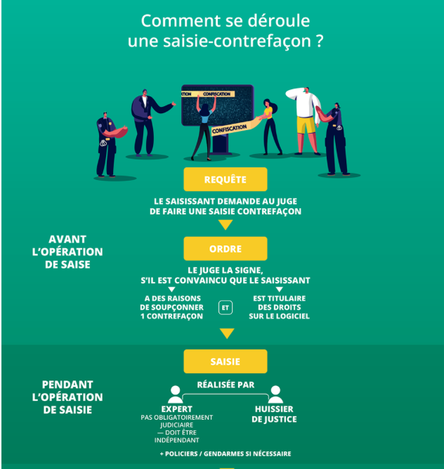
Saisie-contrefaçon des logiciels
Source : Revue Fiduciaire

Slide 73
La nécessaire indépendance de l’expert qui assiste à la saisie-contrefaçon
Cass.1ère civ. 6 juill. 2000
Le droit à un procès équitable consacré par l’article 6.1 de la Convention européenne de sauvegarde des droits de l’homme et des libertés fondamentales, exige que l’expert mentionné à l’article L.332-4, alinéa 2 du Code de la propriété intellectuelle pour assister l’huissier instrumentaire ou le commissaire de police procédant à la saisie-contrefaçon d’un logiciel soit indépendant des parties.
Notes:
: Juris-data n°00286 ; JCP E 2000, p.1157

